Slide 1

岚禾小食
宠物零食
品牌招商方案
天然配方、清晰货架、可演示经营闭环
渠道合作
门店陈列
私域复购
基于官网与静态商城代码梳理
招商叙事版本 2026
01
Notes:
这份招商方案基于岚禾小食现有静态商城和新增管理后台计划整理。核心目标不是单纯展示几款宠物零食，而是把天然产品、购买路径和经营数据组织成一套合作方能理解、能演示、能复盘的招商材料。

Slide 2
岚禾小食适合合作方快速讲清、快速陈列、快速演示
招商核心不是堆参数，而是把产品、场景和经营数据组织成可复述的成交逻辑
0
5
4
1
登录门槛
步购买链路
类主推零食
套经营后台
后台公开演示，适合招商会现场打开
筛选、详情、购物车、地址、下单
鸡肉、冻干、洁齿、训练奖励
订单、营业额、销量排行同步展示
招商表达重点
一句话招商主张
产品标准清楚
让合作方不只拿到一组 SKU，
消费场景明确
还能拿到一套可复制的陈列和复购话术。
经营数据能被演示
Source: 岚禾小食网页与项目代码
02
Notes:
岚禾小食的招商价值来自三个“快”：合作方能快速讲清产品，门店能快速完成分类陈列，招商现场能快速演示从购买到后台统计的闭环。这里没有虚构市场规模，而是把网页和代码里已经具备的功能转译为渠道合作价值。

Slide 3
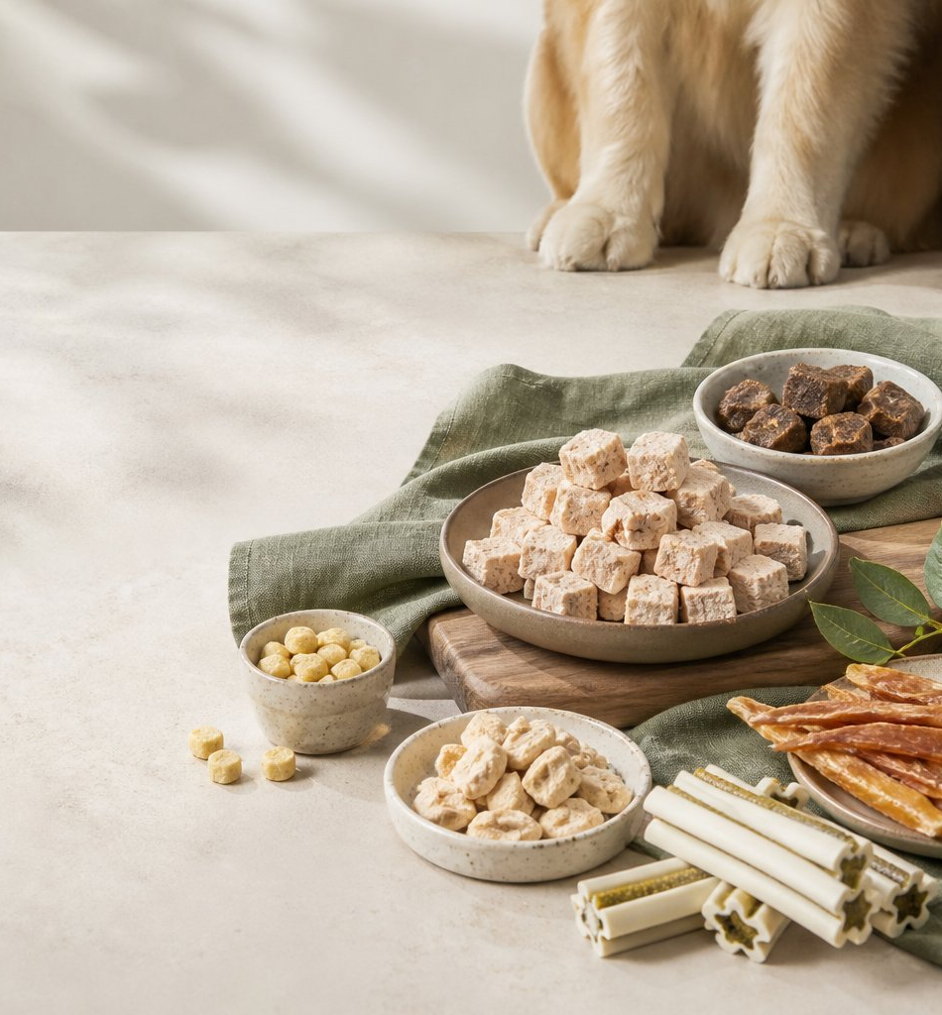
三条产品标准把“天然”变成可复述的导购语言
从详情页字段出发，形成门店、私域和团购都能直接使用的产品说明
配方可信：成分、适用、适口性写清楚
详情弹窗里保留配料、适用文案、卖点标签，便于导购复述。
货架好分：宠物类型和食品分类双筛选
前台支持犬猫、零食类型筛选，帮助渠道做主题陈列。
经营可看：价格、销量和订单进入统计
新品上架和真实下单都会进入后台销量和营业额展示。
Source: 商品字段、前台筛选、后台统计逻辑
03
Notes:
天然概念必须变成可复述的话术。产品详情页里的成分、适用对象、适口性、标签和卖点，是导购和私域内容最容易复用的素材。对渠道而言，这降低了培训成本，也减少了只靠包装图卖货的不确定性。

Slide 4




四类零食覆盖门店最常见的购买场景
用有限 SKU 讲清“日常奖励、营养加餐、口腔护理、训练互动”四个入口
鸡肉条
冻干粒
洁齿棒
训练粒
主打日常奖励
主打营养加餐
主打口腔护理
主打训练互动
高接受度，适合首推
适合搭配主粮销售
形成周期性复购
适合课程和社群
门店常备
加购搭配
复购入口
互动转化
Source: 本地商品图片与商品分类字段
04
Notes:
四类主推产品对应四个常见购买场景。鸡肉条适合日常奖励，冻干适合搭配主粮，洁齿棒适合功能型复购，训练粒适合互动和社群活动。这样的货盘结构便于小规模试销，也便于后续按销量加深 SKU。

Slide 5
消费场景不是“买零食”，而是四种日常关系
渠道招商时，用场景帮助合作方判断谁来买、为什么买、如何复购
日常奖励
营养加餐
高频小额，适合门店常备陈列
和主粮、罐头形成搭配销售
宠物家庭
复购关系入口
口腔护理
训练互动
把“功能型零食”转为周期复购
适合社群打卡、训练课和活动
Source: 商品分类、标签和适用文案重构
05
Notes:
宠物零食的销售不是一次性的“买一包”，而是围绕宠物家庭的日常关系展开。奖励、加餐、护理和训练分别对应不同购买理由。招商沟通时，先讲场景，再讲产品，会比直接堆 SKU 更容易让合作方判断适配度。

Slide 6
前台购买链路已经具备从种草到下单的演示闭环
静态商城不止展示商品，还能演示筛选、详情、加购、地址与订单写入
分类筛选
查看详情
加入购物车
填写地址
生成订单
宠物和食品类型
成分和适用场景
数量和总价联动
用户与收货信息
写入本地订单
对合作方的价值
1. 招商现场可直接模拟购买，降低“只有产品图”的抽象感
2. 真实下单后后台同步出现，便于演示经营闭环
Source: index.html、script.js、auth.js 与 localStorage 订单结构
06
Notes:
前台商城已经可以演示完整购买链路：分类筛选、查看详情、加入购物车、填写地址、生成订单。关键是，下单后会写入本地订单，后台能同步看到这条记录。这让招商演示从静态页面变成可操作流程。

Slide 7
管理后台把招商演示从“产品展示”推进到“经营展示”
前台订单和后台新品统一进入本地数据层，形成可复盘的演示沙盘
前台交易层
后台看板快照
商品浏览、购物车、地址确认、下单成功提示订单号
营业额
订单数
¥12k
86
本地数据层
pawNaturalOrders 保存真实订单，pawNaturalProducts 保存后台新品
销量排行
后台经营层
订单列表、营业额、订单数、售出件数、销量排行、新品上架
Source: admin.html、admin.js 与本地订单/商品接口
07
Notes:
后台的价值在于把产品展示推进到经营展示。订单列表、营业额、订单数、售出件数和销量排行，可以让合作方看到“卖什么、卖了多少、接下来补什么”。新品上架也能同步出现在前台，形成一套演示沙盘。

Slide 8
四类渠道都能找到自己的合作切入点
同一套商品与演示系统，可以对应不同渠道的转化方式和经营关注点
宠物门店
区域代理
私域团长
品牌合作方
切入点
切入点
切入点
切入点
常备陈列、搭配主粮、
标准话术、样品组合、
场景种草、组合包、
联名试销、线上专题、
复购提醒和会员推荐
客户拜访演示后台
晒单和复购提醒
数据看板复盘
看重
看重
看重
看重
货架动销与会员复购
铺货效率与招商说服力
内容转化与复购节奏
低成本验证与共创空间
Source: 招商对象与商城功能映射
08
Notes:
不同渠道关注点不同。宠物门店看重货架动销，区域代理看重招商说服力，私域团长看重内容转化，品牌合作方看重低成本验证。岚禾小食可以用同一套商品和演示系统，对应不同合作入口。

Slide 9
合作启动可以压缩为选品、陈列、复盘三步
让合作方在短周期里看到产品动销和内容转化，而不是长期等待大系统上线
01
02
03
选品
陈列
复盘
基于渠道定位选择
按“奖励、加餐、护理”
用订单、销量、营业额
2 到 4 个主推 SKU
组织货架和内容话术
判断补货和加推节奏
输出货盘
输出样板
输出看板
Source: 后台新品上架、订单列表与统计卡片
09
Notes:
合作启动可以做轻：先选 2 到 4 个主推 SKU，再按场景做陈列和话术，最后用订单和销量数据做复盘。这个节奏适合试销，不需要一开始就承诺复杂系统或大库存。

Slide 10

岚禾小食
一起把天然宠物零食
做成可复购的渠道生意
用清晰产品、可演示商城和经营后台，
帮助合作方完成从试销到复购的第一轮验证。
选品试销
样板陈列
数据复盘
招商演示稿 · 基于 Pet-treats 静态商城与后台方案
10
Notes:
最后的合作主张是：把天然宠物零食做成可复购的渠道生意。岚禾小食提供的不只是产品图片和价格表，而是一套能被讲清、被演示、被复盘的合作基础。

